Slide 1
АЛГОРИТМ ДЕЙСТВИЙ ПРИ ПОДОЗРЕНИИ И ВЫЯВЛЕНИИ АФРИКАНСКОЙ ЧУМЫ СВИНЕЙ
Бюджетное учреждение
Ханты-Мансийского автономного округа – Югры
«Ветеринарный центр»
г. Ханты-Мансийск

Slide 2
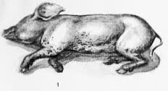
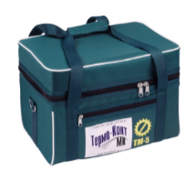
ИНФОРМАЦИЯ О ПАДЕЖЕ СВИНЕЙ
Начальник филиала
БУ ХМАО-Югры «Ветеринарный центр»
Поступление информации о падеже свиней
Сбор анамнеза, учет эпизоотологических данных, первичный осмотр
Отбор качественного материала от павших, больных и подозреваемых в заражении свиней
Падеж свиней
Немедленное сообщение о падеже свиней
БУ ХМАО-Югры «Ветеринарный центр»
Территориальные органы госветнадзора Ветслужбы Югры
ИНФОРМАЦИЯ О ПАДЕЖЕ СВИНЕЙ

Slide 3
ОТПРАВКА ПАТМАТЕРИАЛА
БУ ХМАО-Югры «Ветеринарная лаборатория»
Постановка предварительного диагноза
Патматериал направить с соблюдением СП 1.2.036-95 «Порядок учета, хранения, передачи и транспортирования микроорганизмов 1-4 группы патогенности»
Постановка диагноза
ОТПРАВКА ПАТМАТЕРИАЛА

Slide 4
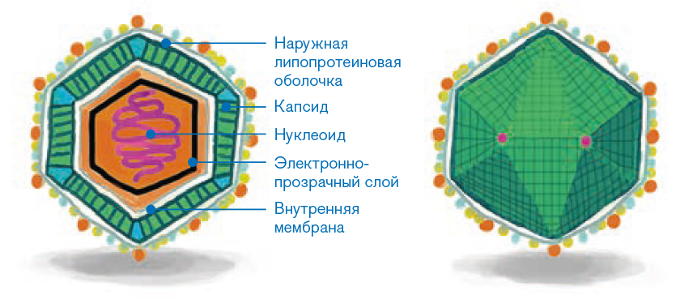
ПОСТАНОВКА ДИАГНОЗА
При получении информации об установлении диагноза на АЧС немедленно принять меры
АЧС
ПОСТАНОВКА ДИАГНОЗА

Slide 5
ВЕТЕРИНАРНАЯ СЛУЖБА ХМАО-ЮГРЫ
Направляет информацию главному госветинспектору РФ, территориальные отделы госветнадзора Ветслужбы Югры, главным госветинспекторам пограничных субъектов РФ
Срочное донесение в ГНУ «ВННИИВВиМ» РСХА г. Покров
Информацию губернатору округа, главе администрации
Направляет Представление о необходимости введения ограничительных мероприятий, карантина
Информацию в территориальное управление Россельхознадзора
Организует/санкционирует противоэпизоотические мероприятия
Инициирует экстренные заседания Чрезвычайных Противоэпизоотических комиссий района, округа
ВЕТЕРИНАРНАЯ СЛУЖБА ХМАО-ЮГРЫ

Slide 6
УПРАВЛЕНИЕ РОССЕЛЬХОЗНАДЗОРА
Информирование подразделений Россельхознадзора о начале мероприятий, их окончании и результатах, достигнутых целях
Информирование ГУ МЧС, МВД, СУ СК РФ, Росприроднадзор, Прокуратуры и иных заинтересованных ведомств
Информирование населения об угрозе заражения
УПРАВЛЕНИЕ РОССЕЛЬХОЗНАДЗОРА

Slide 7
УПРАВЛЕНИЕ РОССЕЛЬХОЗНАДЗОРА
Определение границ очага во взаимодействии с другими ведомствами и органами изоляции источника инфекции
Выезд мобильной оперативной группы в местность расположения источника
Контроль над специалистами при отборе проб, хранения, направления в лабораторию
Контроль деятельности Ветслужбы в части установления карантина, обоснованности его снятия
УПРАВЛЕНИЕ РОССЕЛЬХОЗНАДЗОРА

Slide 8
ПРОТИВОЭПИЗООТИЧЕСКАЯ КОМИССИЯ
Решает все вопросы локализации очага АЧС в неблагополучном пункте, возникшего на территории МО и недопущения распространения возбудителя болезни по территории округа
Решением противоэпизоотической комиссии создается Мобильный отряд по локализации и ликвидации очага АЧС
ПРОТИВОЭПИЗООТИЧЕСКАЯ КОМИССИЯ

Slide 9
МОБИЛЬНЫЙ ОТРЯД ПО ЛОКАЛИЗАЦИИ И ЛИКВИДАЦИИ
Техническая группа
Ветеринарная группа
Ветеринарно-санитарная группа
Группа представителей органов внутренних дел
Противопожарная группа
Медицинская группа
Группа «Администрация района»
Группа «Администрация населенного пункта»
Группа управления Мобильным отрядом
МОБИЛЬНЫЙ ОТРЯД ПОЛОКАЛИЗАЦИИ И ЛИКВИДАЦИИ

Slide 10
ТЕХНИЧЕСКАЯ ГРУППА
Надежное ограждение и изоляция очага инфекции
Подготовка места захоронения или сжигания (рытье земляной траншеи, закрытие земляной траншеи, огораживание)
Обеспечение санитарного и пропускного режима
Ликвидация ветхих построек и ограждений, кустарников, деревьев
Транспортировка убитых свиней
Доставка свиней на место захоронения (сжигания), доставка горючих материалов, раскладка трупов животных, учет уничтоженных, захороненных животных
Специальные работы, требующие обеспечения противопожарной безопасности и ветеринарно-санитарного режима (совместно с другими группами)
Техническая помощь Ветеринарной группе в организации и контроле убоя животных бескровным методом
Механическая очистка территории (предприятия, фермы, дворы)
ТЕХНИЧЕСКАЯ ГРУППА

Slide 11
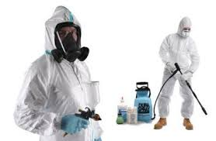
ВЕТЕРИНАРНАЯ ГРУППА
Контроль за выполнением ветеринарно-санитарного режима в очаге инфекции, неблагополучном пункте, угрожаемой зоне
Проведение работ по отчуждению и бескровному убою животных в очаге
Выполнение комплекса мер по уничтожению и захоронению убитых животных в очаге инфекции
Контроль (определение) качества дезинфекции
Проведение дезинфекционных работ
ВЕТЕРИНАРНАЯ ГРУППА

Slide 12
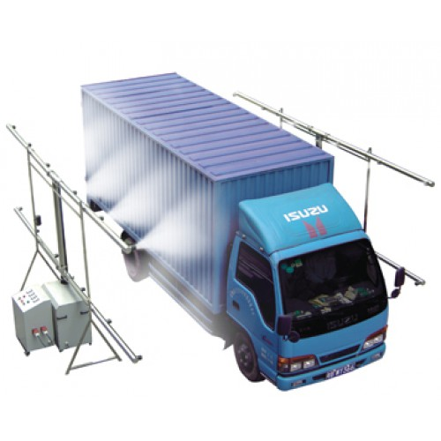
ВЕТЕРИНАРНО-САНИТАРНАЯ ГРУППА
Проведение санитарной обработки спецодежды и персонала, участвовавшего в ликвидации животных в очаге инфекции, неблагополучном пункте
Проведение санитарных мероприятий по дезинфекционной обработке транспорта и людей на контрольно-пропускных пунктах
ВЕТЕРИНАРНО-САНИТАРНАЯ ГРУППА

Slide 13
ГРУППА ПРЕДСТАВИТЕЛЕЙ ОРГАНОВ ВНУТРЕННИХ ДЕЛ
Контроль за выполнением пропускного режима
Недопущение проникновения посторонних лиц в неблагополучный пункт и очаг инфекции
Сопровождение транспортных средств при доставке животных на убой и на предприятия для переработки на варёные мясные изделия
Обеспечение правопорядка при проведении специальных работ по ликвидации АЧС в неблагополучных пунктах
Досмотр на охранно-карантинных постах
ГРУППА ПРЕДСТАВИТЕЛЕЙ ОРГАНОВ ВНУТРЕННИХ ДЕЛ

Slide 14
ПРОТИВОПОЖАРНАЯ ГРУППА
Контроль за качеством и противопожарной безопасностью производимых работ
Осуществление контроля за процессом сжигания ветхих зданий и сооружений, подлежащих уничтожению
Обеспечение комплекса инженерных и строительных работ в очаге (демонтаж зданий и сооружений, строительство пропускных пунктов, дезбарьеров, скотомогильников и пр.)
Соблюдение правил противопожарной безопасности при сжигании зараженных материалов и объектов
ПРОТИВОПОЖАРНАЯ ГРУППА

Slide 15
МЕДИЦИНСКАЯ ГРУППА
Организует и осуществляет ежедневный медицинский контроль за состоянием личного состава отряда
Оказывает, в случае необходимости, первую медицинскую помощь (в том числе психологическую) населению, понесшему материальный и моральный ущерб в результате проведенных мероприятий по отчуждению животных, демонтажу и уничтожению ветхих помещений для их содержания, а также членам Мобильного отряда
МЕДИЦИНСКАЯ ГРУППА

Slide 16
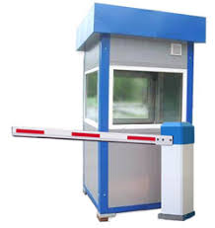
ГРУППА «АДМИНИСТРАЦИЯ РАЙОНА»
Организует охранно-карантинные посты
Осуществляет финансирование работ
Выделяет участки земли для организации уничтожения и захоронений убитых и павших животных, согласовывает выделенные участки земли с территориальными органами Роспотребнадзора
Обеспечивает необходимыми материалами, включая ГСМ
Выделяет транспорт
ГРУППА «АДМИНИСТРАЦИЯ РАЙОНА»

Slide 17
ГРУППА «АДМИНИСТРАЦИЯ НАСЕЛЕННОГО ПУНКТА»
Обеспечивает транспортом и ГСМ
Производит учет поголовья свиней у населения
Проводит мероприятия по выкупу животных в первой угрожаемой зоне
Размещает командированных специалистов в населенном пункте
Организует питание персонала
ГРУППА «АДМИНИСТРАЦИЯ
НАСЕЛЕННОГО ПУНКТА»

Slide 18
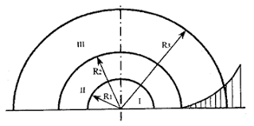
ГРУППА УПРАВЛЕНИЯ МОБИЛЬНЫМ ОТРЯДОМ
Проводит оценку эпизоотической ситуации на территории района
Дает рекомендации по установлению границы угрожаемых зон вокруг эпизоотического очага
Проводит оценку возможности органов государственной власти, федеральных органов государственной власти по принятию мер, направленных на локализацию и ликвидацию очага АЧС в период эпизоотии
ГРУППА УПРАВЛЕНИЯ МОБИЛЬНЫМ ОТРЯДОМ

Slide 19
СПАСИБО ЗА ВНИМАНИЕ!

